Slide 1
Projet 6 : Classifiez automatiquement des biens de consommation
Oumeima EL GHARBI
OpenClassrooms – Data Scientist
Soutenance : 27/11/2022

Slide 2
Plan
Introduction
I. NLP
Problématique
Analyse exploratoire
Preprocessing
Bag of words
Word Embeddings
II. Images
Conclusion
SIFT
CNN Transfer Learning
Faisabilité du moteur de classification
Recommandations

Slide 3
Introduction
Implémentation :
Cadre : NLP, Computer Vision, Clustering
Modèles testés :
Bag of words : CountVectorizer, TF-IDF
Word embeddings :
Word2Vec
BERT
USE
SIFT
CNN
Evaluation : score ARI et matrice de confusion.
Problématique :
« Sur la place de marché, des vendeurs proposent des articles à des acheteurs en postant une photo et une description.
Pour l'instant, l'attribution de la catégorie d'un article est effectuée manuellement par les vendeurs, et est donc peu fiable. De plus, le volume des articles est pour l’instant très petit.
Pour rendre l’expérience utilisateur des vendeurs (faciliter la mise en ligne de nouveaux articles) et des acheteurs (faciliter la recherche de produits) la plus fluide possible, et dans l'optique d'un passage à l'échelle, il devient nécessaire d'automatiser cette tâche.
Donc, nous voulons étudier la faisabilité d'un moteur de classification des articles en différentes catégories, avec un niveau de précision suffisant.»

Slide 4
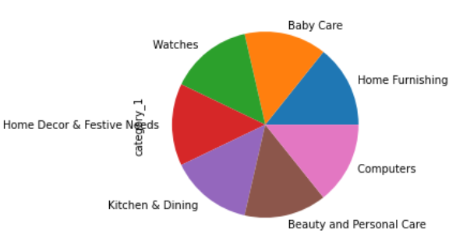
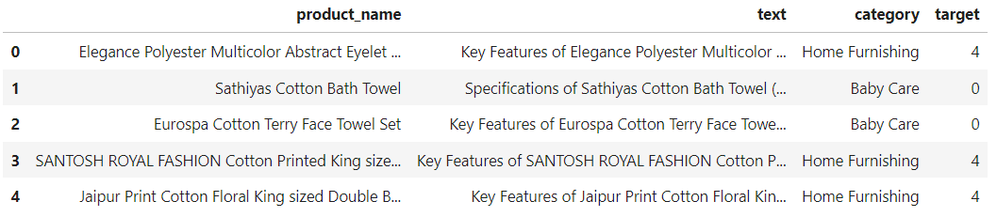
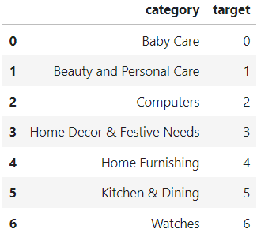
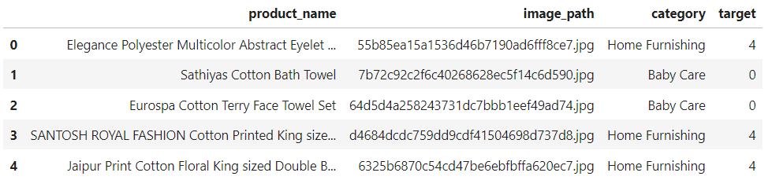
Analyse exploratoire
aaa
1050 produits avec description et photo.
7 catégories : 150 produits par catégorie.

Slide 5
I) NLP
Preprocessing
Bag of words
Word Embeddings

Slide 6
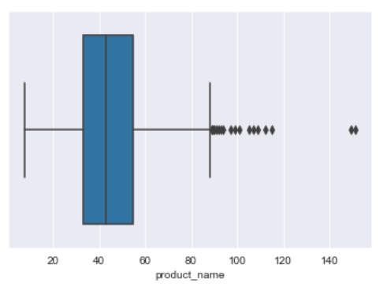
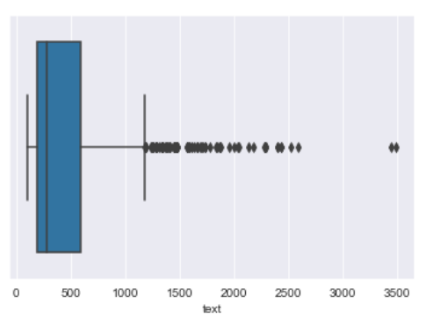
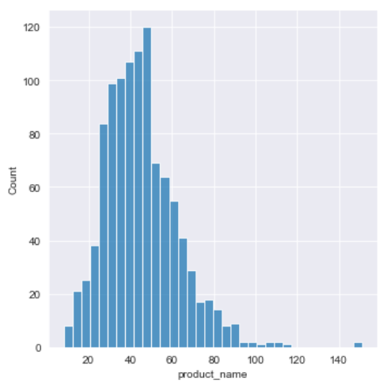
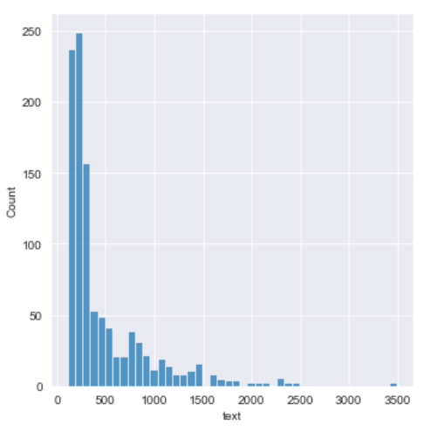
NLP 1) Preprocessing
Avant nettoyage et normalisation

Slide 7
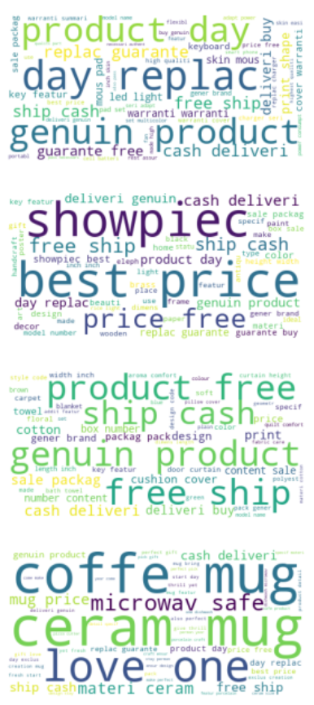
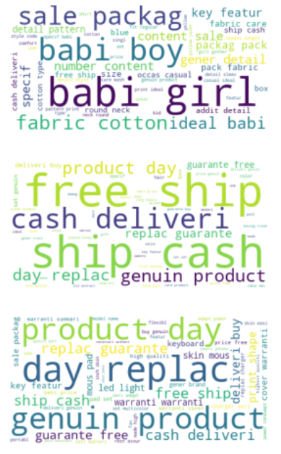
NLP 1) Preprocessing
Après nettoyage et normalisation
Lower case
Tokenization
Stopwords
Unique words : occurrence unique d’un mot
Stemming and Lemmatization
English words
Duplicated words
« text »
We got better wordclouds when we deleted more duplicated words.
However, we need to have non empty descriptions.

Slide 8
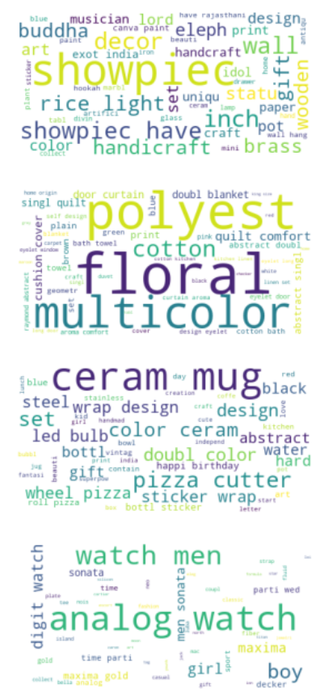
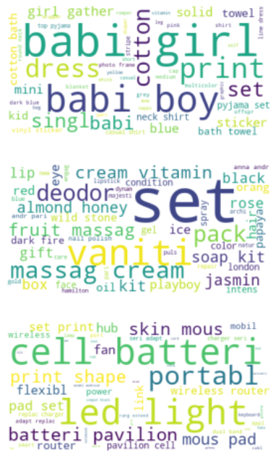
NLP 1) Preprocessing
Après nettoyage et normalisation
Lower case
Tokenization
Stopwords
Unique words : occurrence unique d’un mot
Stemming and Lemmatization
English words
Duplicated words
« product _name »

Slide 9
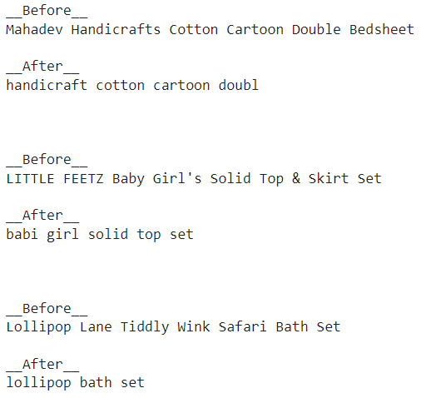
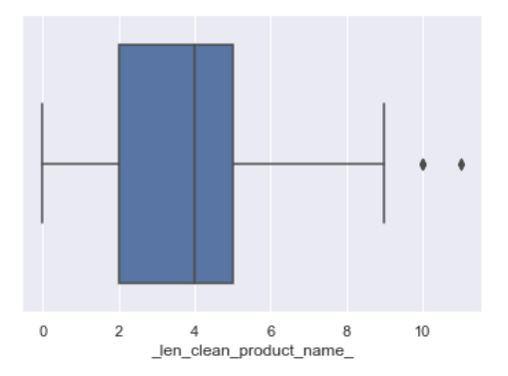
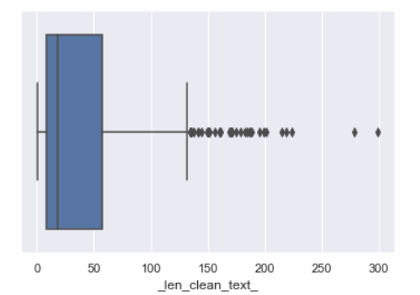
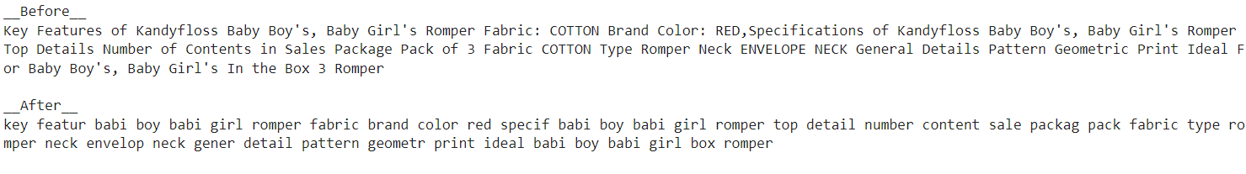
NLP 1) Preprocessing
« Product name » nettoyé
« Text » nettoyé

Slide 10
NLP 2) Bag of words
1-gram : comptage du nombre d’occurrence de chaque mot du vocabulaire
TF-IDF
Expériences :
1) fit / transform « text » : ARI correct
2) fit / transform « product_name » et « text » : ARI correct
3) fit « product_name », transform « text » : ARI faible

Slide 11
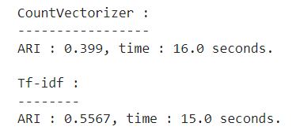
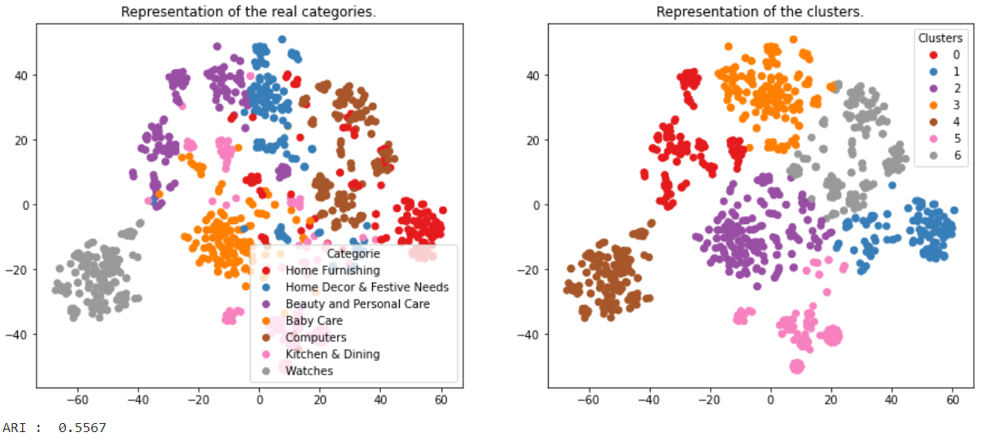
NLP 2) Bag of words
Expériences :
1) fit / transform « text »

Slide 12
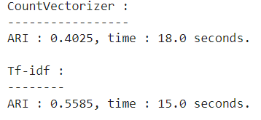
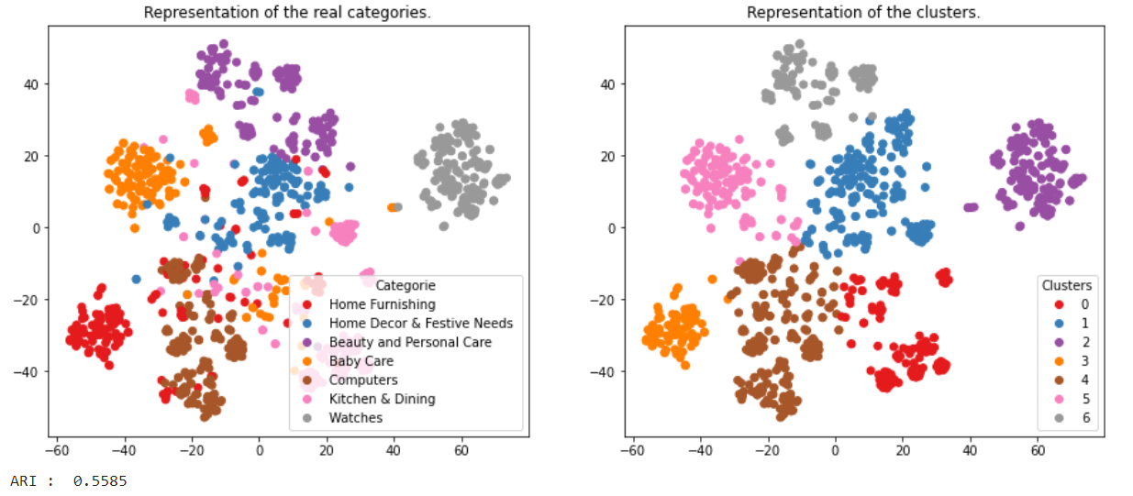
NLP 2) Bag of words
Expériences :
2) fit / transform « product_name » et « text »

Slide 13
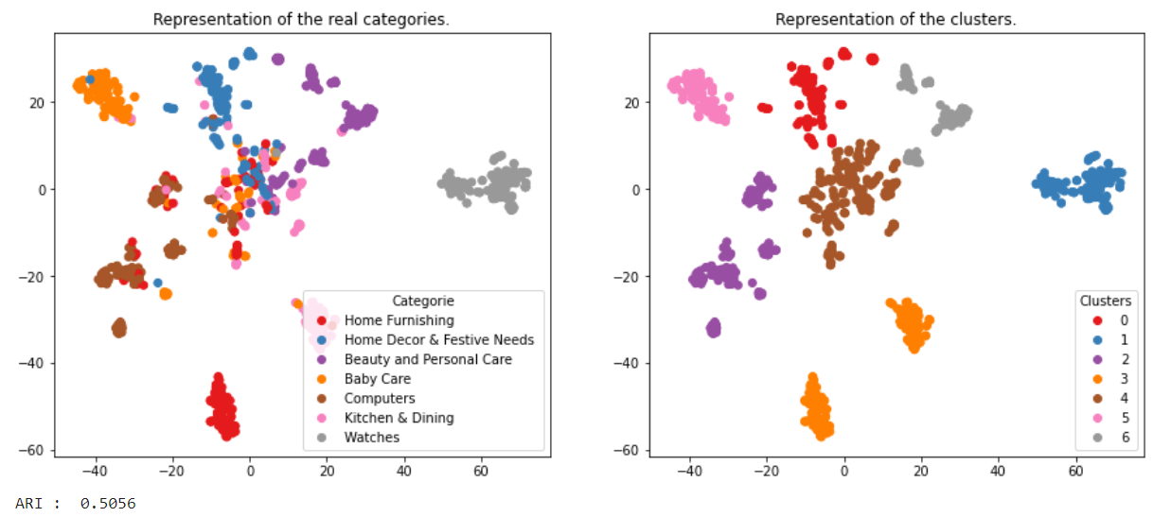
NLP 3) Word embeddings : Word2Vec
« product_name »

Slide 14
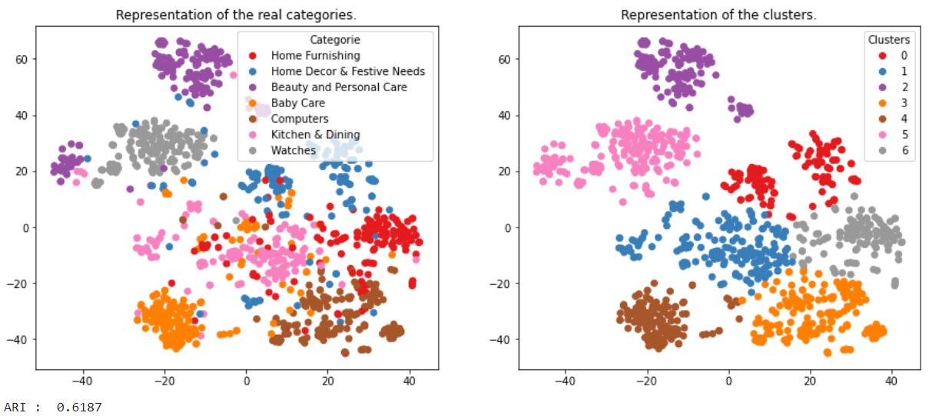
NLP 3) Word embeddings : BERT Hugging Face
« product_name »
Modèle BERT pré-entraîné : 'bert-base-uncased'

Slide 15
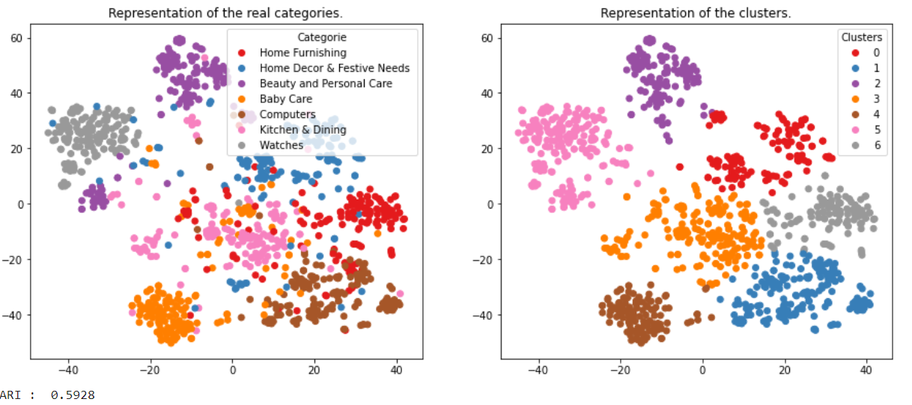
NLP 3) Word embeddings : BERT TF
« product_name »
Modèle BERT pré-entraîné : ‘bert_en_uncased_L-12_H-768_A-12/4'

Slide 16
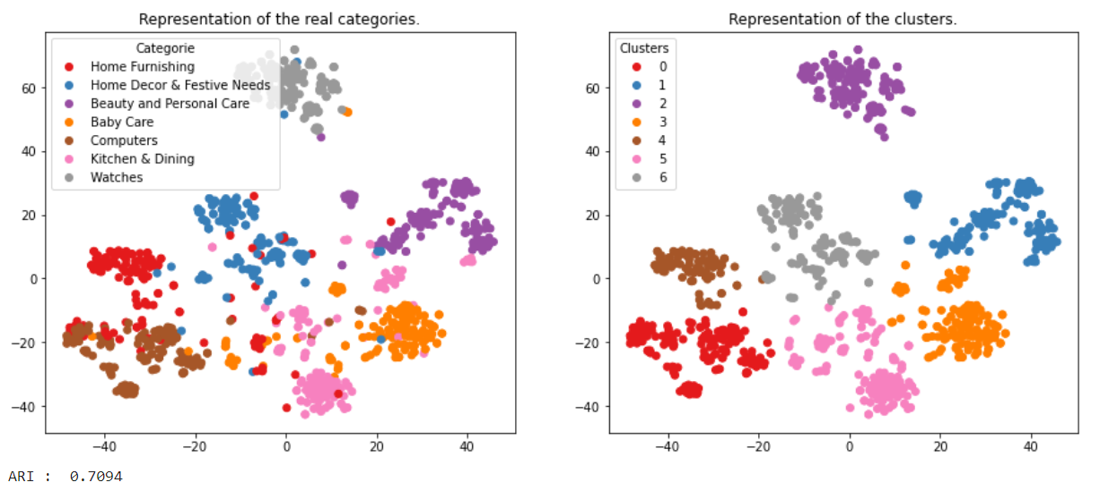
NLP 3) Word embeddings : USE
« product_name »

Slide 17
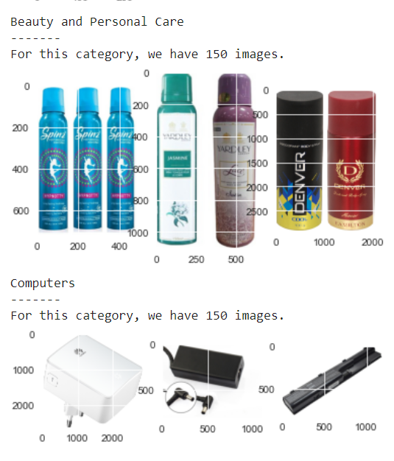
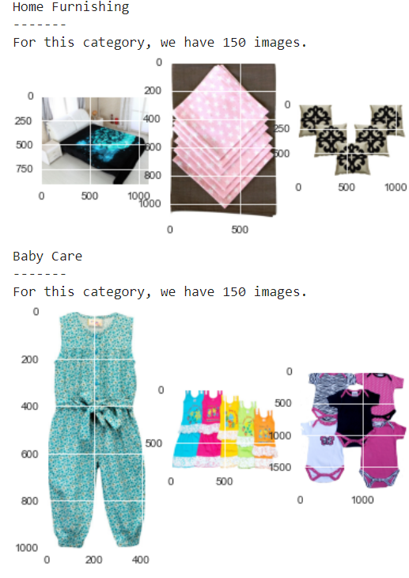
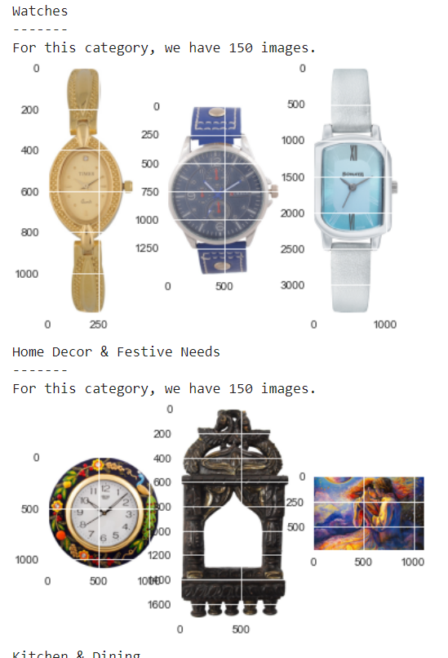
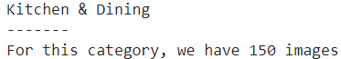
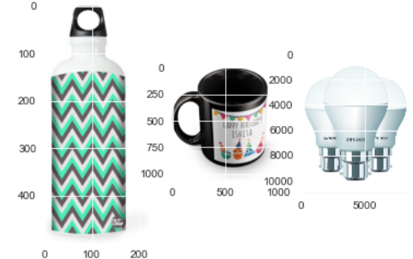
II) Images
SIFT
CNN Transfer Learning

Slide 18
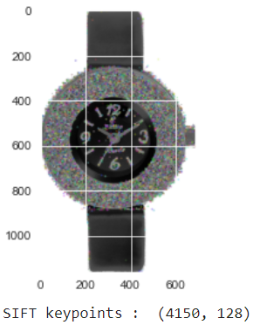
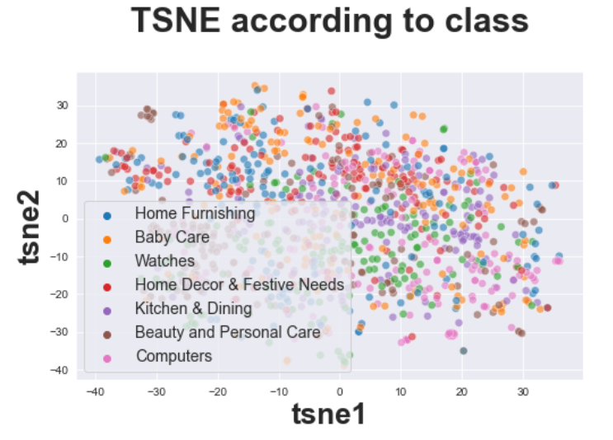
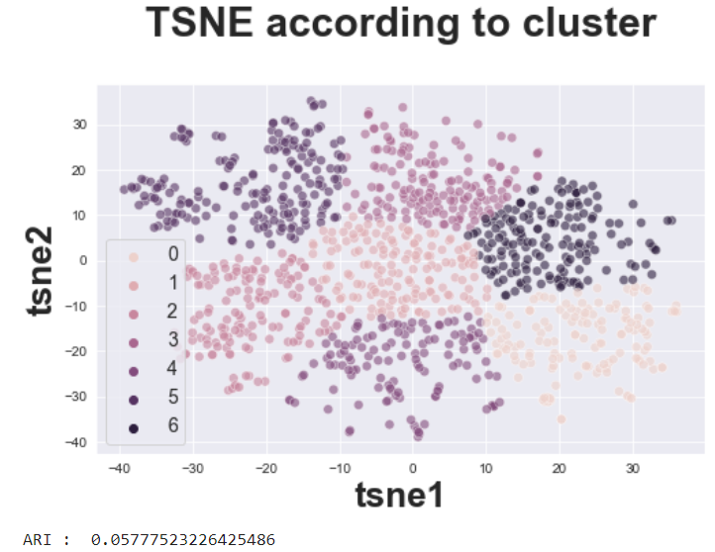
Images 1) SIFT
Descripteurs SIFT
Bag of visual words
ACP
t-SNE
Kmeans clustering
ARI faible : SIFT ne parvient pas à décrire les différentes catégories

Slide 19
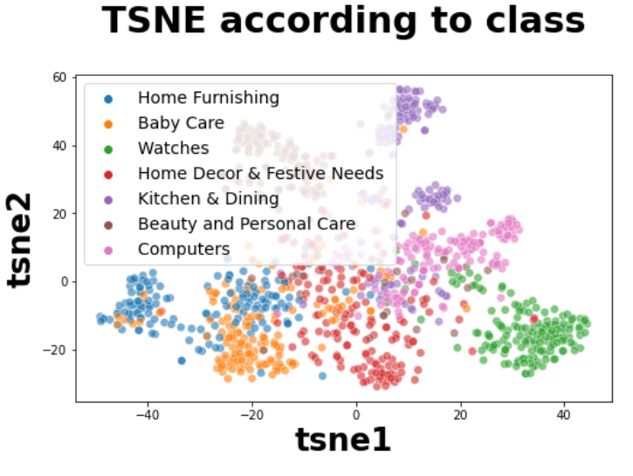
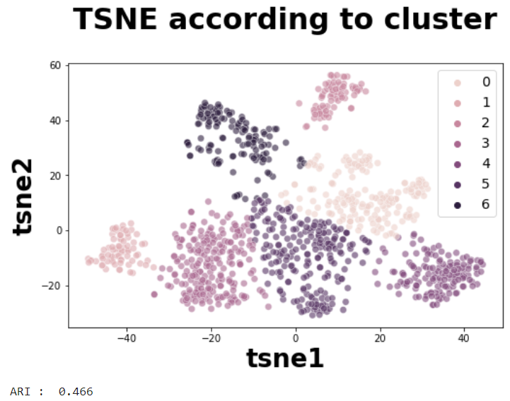
Images 2) CNN Transfer Learning
CNN : VGG16 pré-entraîné sans les deux dernières couches
Extraction des features
ACP
t-SNE
Kmeans clustering

Slide 20
Conclusion
Faisabilité d’un moteur de classification
Classification des descriptions des produits
Bon résultats pour les scores ARI : utilisation du nom du produit
Bonne distinction des différentes catégories par t-SNE
Classification des images des produits
Bon résultats pour les scores ARI avec CNN Transfer Learning
Distinction des différentes catégories par t-SNE pour le CNN mais non pas avec l’algorithme SIFT
Recommandations
Utiliser à la fois les images et le texte pour le moteur de classification
Catégoriser plus précisément les produits : 7 catégories ne suffiront peut-être pas pour avoir une bonne précision de la classification

Slide 21
Merci !

